Slide 1
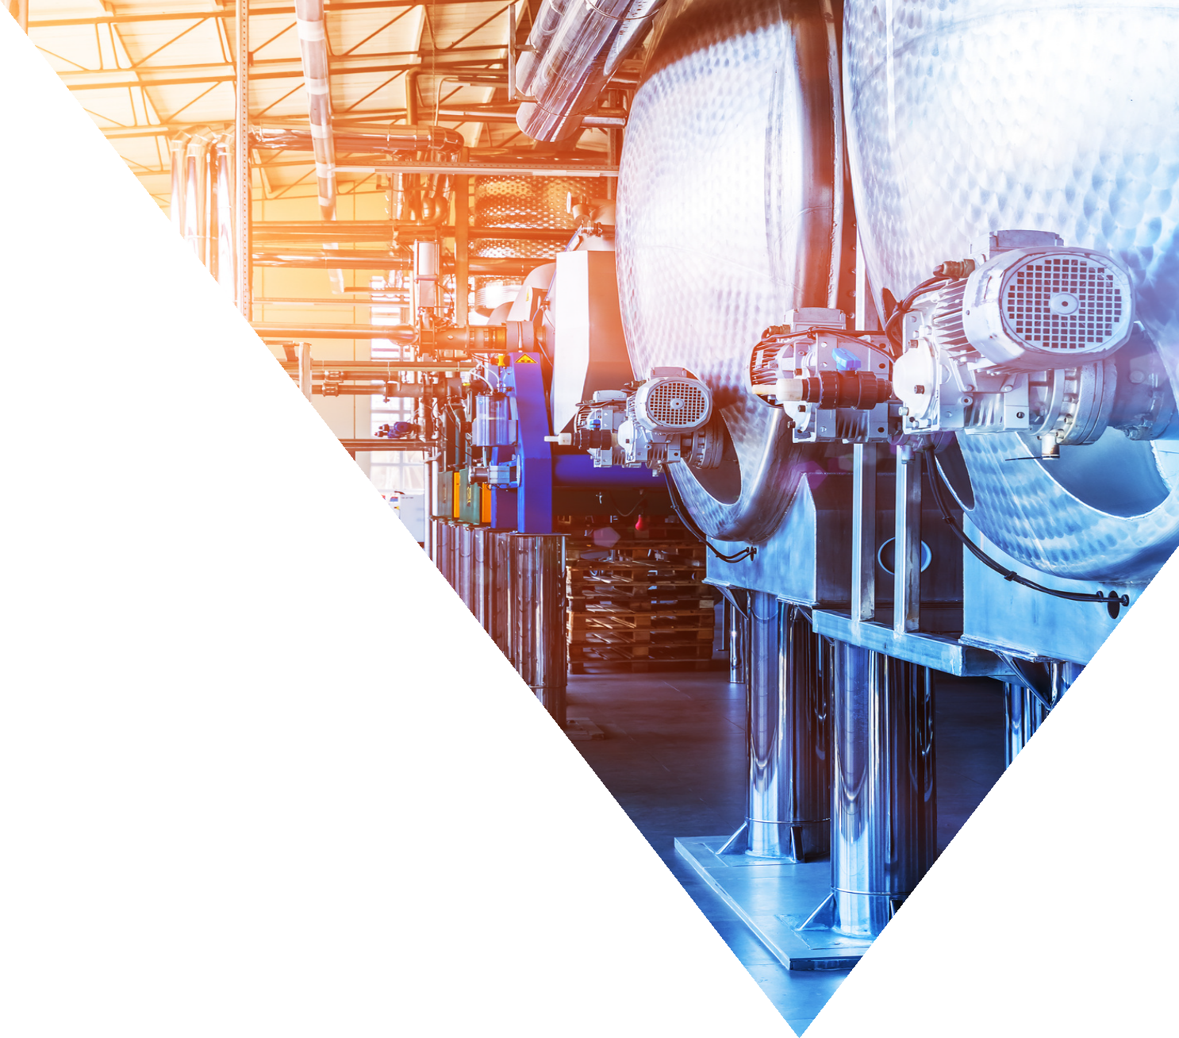

www.abiquim.org.br
Audiência Pública:
Redução da dependência de fertilizantes pelo Brasil
22 de março de 2022
Comissão de Relações Exteriores e Defesa Nacional
Senado Federal
27/04/2022

Slide 2




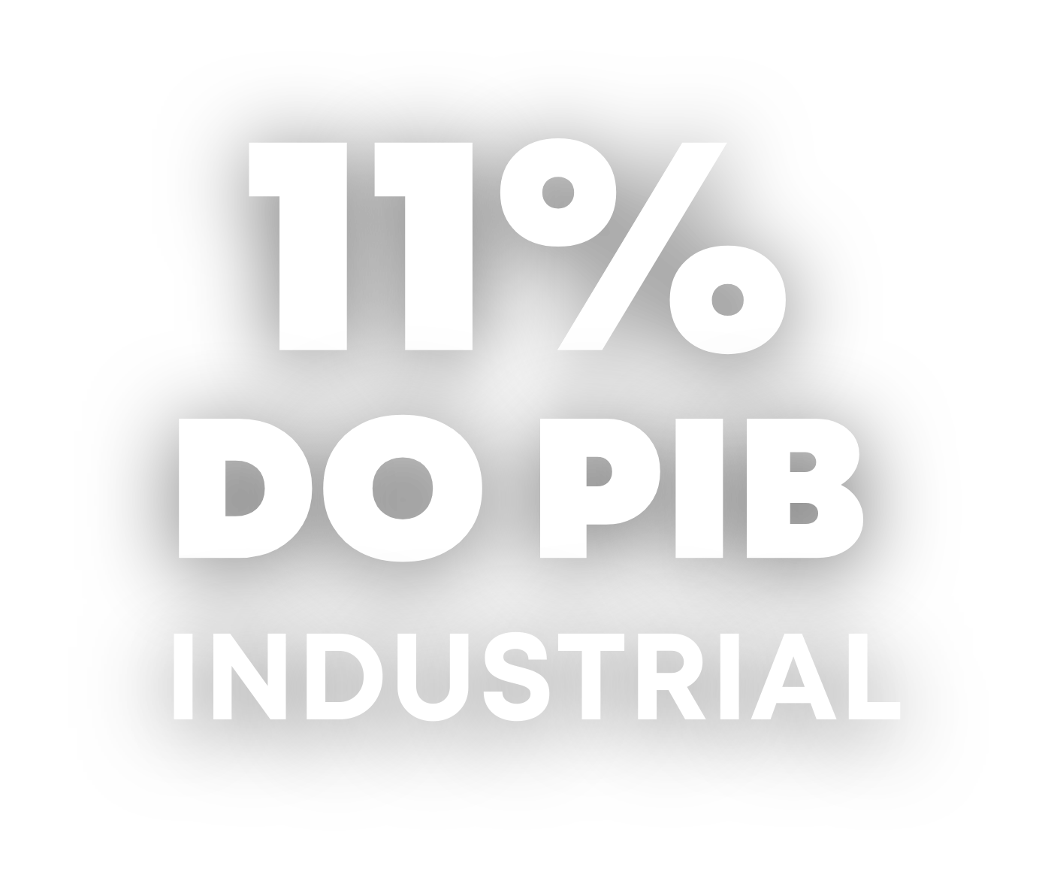

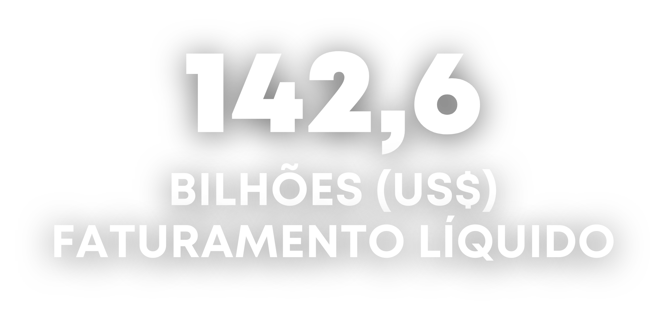
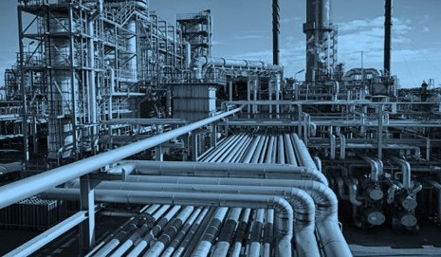

PAÍS FORTE = INDÚSTRIA QUÍMICA FORTE!
188
bilhões (US$)
Mercado Local
Líder em química de renováveis (álcool matéria-prima)
Mão de obra qualificada e tecnologia de ponta
1ª em arrecadação de tributos federais | (13,1% do total da indústria) - R$ 30 bilhões
FONTE: DIRETORIA DE ECONOMIA, ESTATÍSTICA E COMPETITIVIDADE – DEEC, ABIQUIM

Slide 3
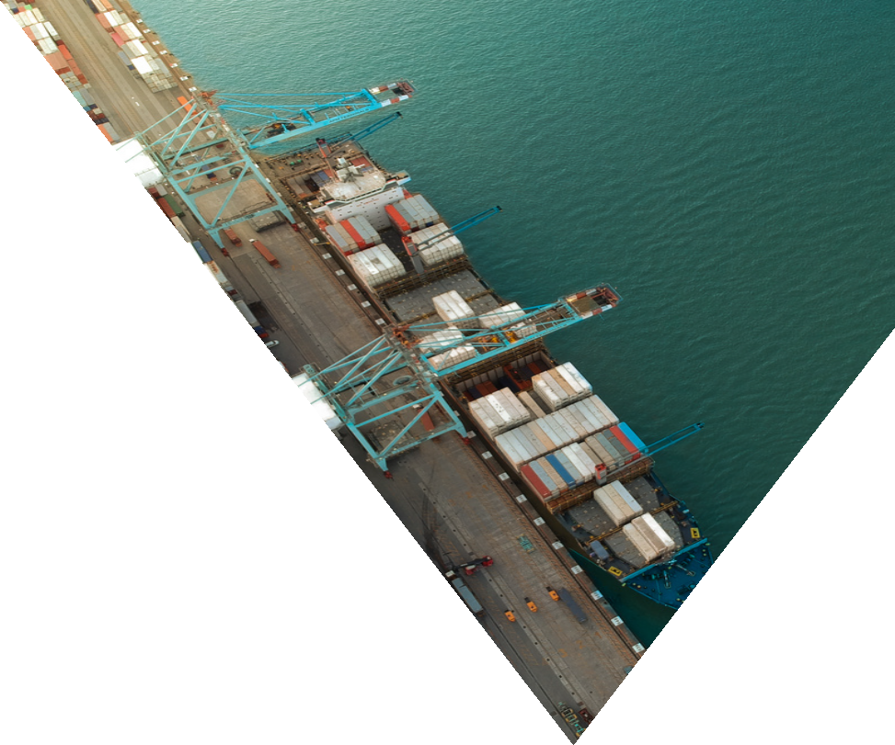
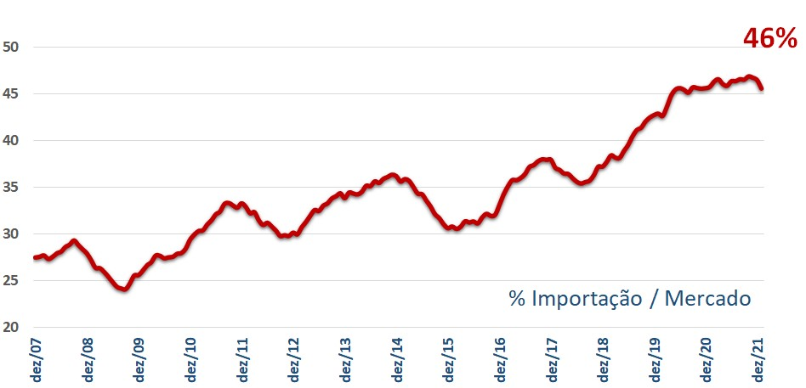
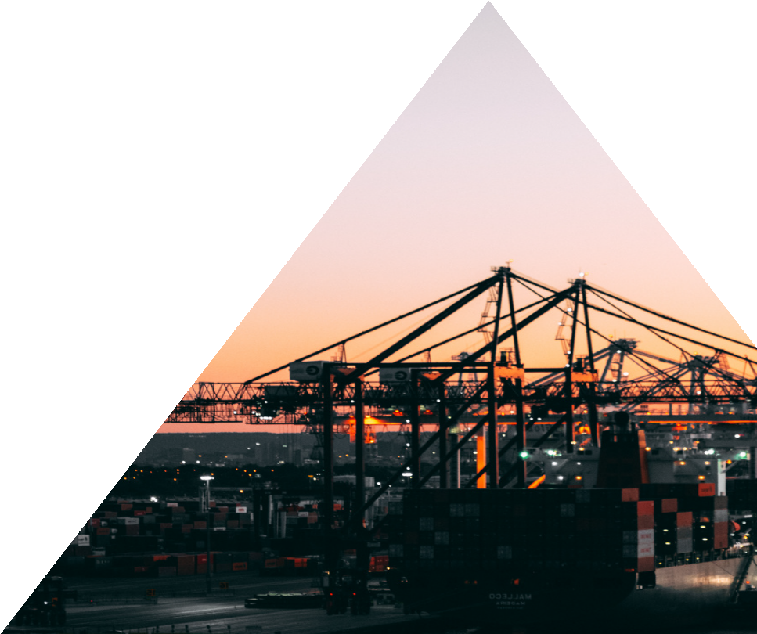
O CRESCIMENTO DO MERCADO DE PRODUTOS QUÍMICOS NO BRASIL
NOS ÚLTIMOS 30 ANOS FOI TOMADO POR PRODUTO IMPORTADO
FONTE: DIRETORIA DE ECONOMIA, ESTATÍSTICA E COMPETITIVIDADE – DEEC, ABIQUIM
Início dos anos 1990: 7% de importações
2021: importações alcançaram US$ 60 bilhões, com déficit de US$ 46 bilhões
Importamos especialidades e exportamos commodities

Slide 4
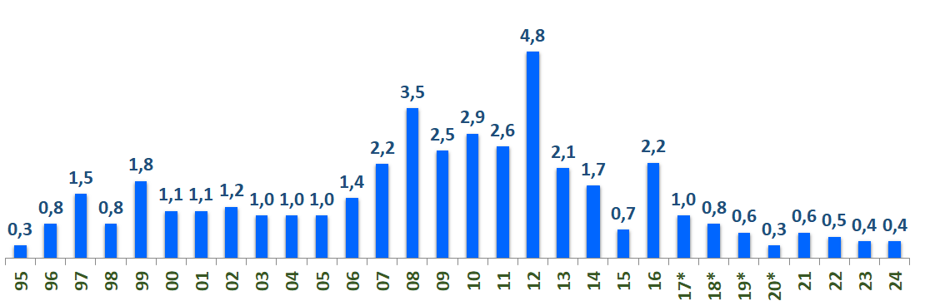


(EM US$ BILHÕES) – 1995 A 2024
*DADOS PRELIMINARES
FONTE: DIRETORIA DE ECONOMIA, ESTATÍSTICA E COMPETITIVIDADE – DEEC, ABIQUIM
Inclui US$ 3,9 bi de projetos que ainda não entraram em operação
US$ 1,9
bilhão

Slide 5
Histórico Importações - Produtos Agro & Resinas Termoplásticas - EM US$ MILHÃO FOB
FONTE: SISTEMA COMEX STAT – ME/SECEX

Slide 6
Histórico Importações - Produtos Agro & Resinas Termoplásticas - EM US$ MILHÃO FOB
FONTE: SISTEMA COMEX STAT – ME/SECEX

Slide 7
Histórico Importações - Produtos Agro & Resinas Termoplásticas - EM US$ MILHÃO FOB
FONTE: SISTEMA COMEX STAT – ME/SECEX

Slide 8
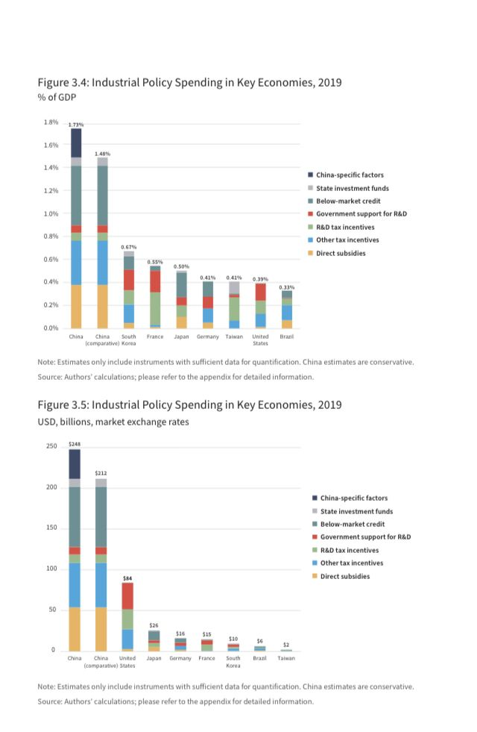
Carga tributária e estímulos a investimentos precisam acompanhar a prática internacional
- Carga tributária sobre químicos no Brasil é o dobro da média no mundo: 43% x 25% (20% nos EUA)
- Estímulos para investir na indústria são infinitamente menores no Brasil ( e ainda estão sendo reduzidos ou barrados: extinção do REIQ na MP 1095/21 e dificuldade de avançar o PROFERT)
FONTE: SISTEMA COMEX STAT – ME/SECEX

Slide 9
A importância do Gás para a Cadeia de Fertilizantes N
Produção de fertilizantes nitrogenados depende da disponibilidade de gás natural, principal matéria-prima, e da sua competitividade;
Na indústria de fertilizantes nitrogenados (amônia/ureia) o gás natural representa de 70-75% do custo de produção;
Estudos do BNDES e EPE realizaram um exercício de sensibilidade sobre quais preços de matéria-prima de longo prazo viabilizariam um empreendimento grass roots, chegando a valores na faixa de US$ 4 a 6/MMBtu.
A produção de gás existe e vai continuar crescendo, principalmente no pré-sal e possivelmente na Bacia Sergipe-Alagoas, mas essa só será disponibilizada para a demanda se existir infraestrutura – gasodutos para a costa (rotas) e UPGNs na costa.
Portanto, o aumento da oferta que atenda a demanda reprimida dependerá, essencialmente, do investimento nessa infraestrutura.
Enquanto isso não acontecer, a oferta será inferior à demanda e o preço será elevado, tirando toda a competitividade da cadeia de produção da indústria química do C1 (fertilizantes nitrogenados e metanol).

Slide 10
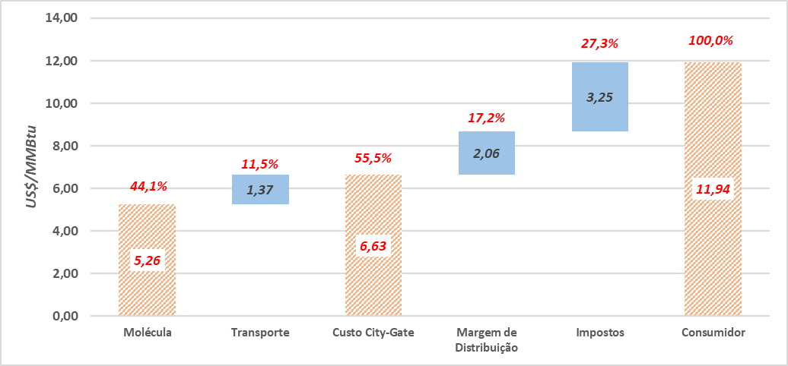
Falta competitividade ao Gás no Brasil
O preço da molécula representa 44,1% do preço final do GN entregue.
Estrutura do preço do gás natural, utilizando o preço praticado Petrobras para a molécula e transporte até o City Gate, informado no “Boletim Mensal de Acompanhamento da Indústria de Gás Natural”, de dezembro de 2020 (último publicado pela Departamento de Gás Natural do MME):
Elaboração: ChemVision

Slide 11
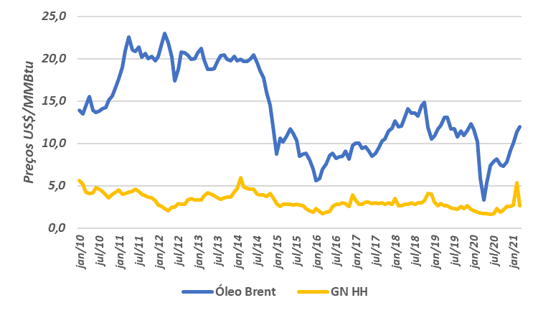
Falta competitividade ao Gás no Brasil
O preço da molécula, atualmente indexado pela Petrobras à cotação do óleo Brent, só cairá quando novos produtores puderem aumentar a sua oferta.
Esta indexação é inadequada, pois como se mostra no gráfico seguinte, o preço do gás natural na Bacia do Atlântico (USA) depende da oferta e demanda, mas não do preço do petróleo.
O recente aumento do preço pela Petrobras do gás natural (39%), mostra o risco desta indexação.
Ou seja, confirma-se que apenas a oferta de gás natural por novos produtores terá condição real de baixar o preço da molécula, por determinar uma competição.
Fonte: EIA

Slide 12
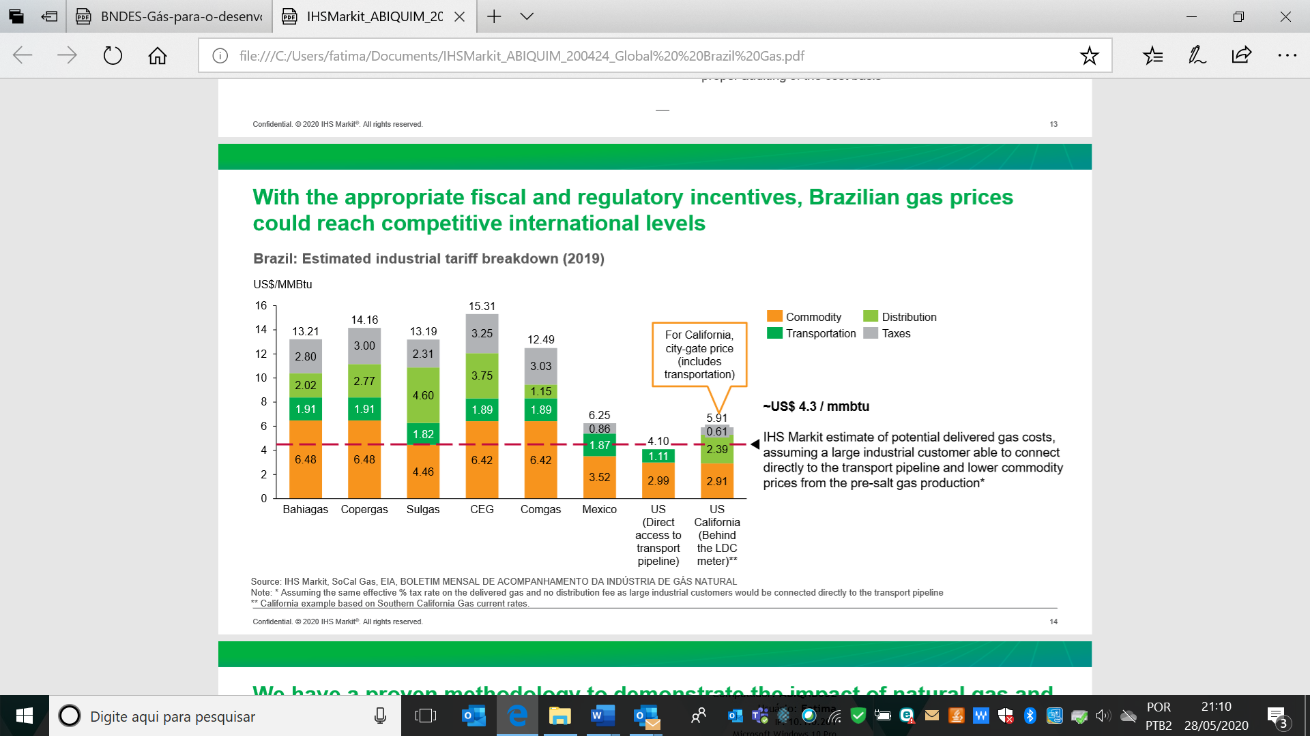
Preço do Gás precisa acompanhar o internacional
As sinalizações e as ações em curso do Governo têm estimulado várias empresas a estudar potenciais investimentos na química no Brasil usando gás como matéria-prima;
O timing dessa travessia para o mercado competitivo deve ser célere, pois o Brasil compete com outras áreas geográficas na busca de novos investimentos green Fields;
Os investimentos da química geralmente são intensivos em capital e as plantas tem a característica de consumir gás ininterruptamente (fator de carga), além de contratos de longo prazo, que são ideais para os produtores de gás, tipicamente uma indústria de rede;
A química é totalmente globalizada, todos os principais players da química mundial estão presentes também no Brasil. Portanto, temos que praticar preços alinhados ao mercado internacional, ou isso, ou os Investimentos irão para outras áreas geográficas do Mundo.

Slide 13
Carga tributária e estímulos a investimentos precisam acompanhar a prática internacional
- Carga tributária sobre químicos no Brasil é o dobro da média no mundo: 43% x 25% (20% nos EUA)
- Estímulos para investir na indústria são infinitamente menores no Brasil ( e ainda estão sendo reduzidos ou barrados: extinção do REIQ na MP 1095/21 e dificuldade de avançar o PROFERT)

Slide 14

Fechamento de unidades atribuídas ao gás
Fechamento de várias unidades
2009 | 2011 | 2012 | 2013 | 2015 | 2016 | 2017 | 2018
Mas falta competitividade, o que tem trazido consequências muito ruins para o setor e para o País
X
X
X
X
X
X
Lei do Gás
TDI Dow (BA)
H2 Braskem (BA)
Metanol
GPC (RJ)
H2
Bann (SP)
MDI
Bayer (RJ)
Metanol
Copenor (BA)
Amonia/ureia
FAFEN (BA)
FAFEN (SE)
2020 em diante: Busca pela sobrevivência
Esperança no Novo Mercado
Não dá para aguardar até 2023 - 2024

Slide 15
Considerações finais
“Brasil tem um grande diferencial que é a disponibilidade de matéria-prima e tem a prerrogativa da decisão de industrializá-la.”
“Com gás natural competitivo, a preços internacionais, poderemos ter uma indústria química mais forte e reconstruir importantes cadeias estratégicas para o desenvolvimento do País, como a de fertilizantes.”
“Com gás natural competitivo, a preços internacionais, poderemos ter uma indústria química mais forte e reconstruir importantes cadeias estratégicas para o desenvolvimento do País.”
“Brasil tem um grande diferencial que é a disponibilidade de matéria prima e tem a prerrogativa da decisão de industrializá-la.”

Slide 16


www.abiquim.org.br
Obrigado

